Slide 1
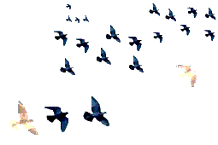
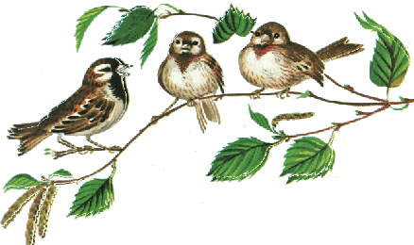
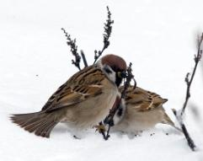
Работу выполнила воспитатель: Панарина Елена Алексеевна
Муниципальное бюджетное дошкольное образовательное учреждение детский сад комбинированного вида № 8 «Теремок» Староминского района Краснодарского края
«ПТИЦЫ
НАШЕГО ДВОРА»
ПРОЕКТ
2 младшая группа

Slide 2
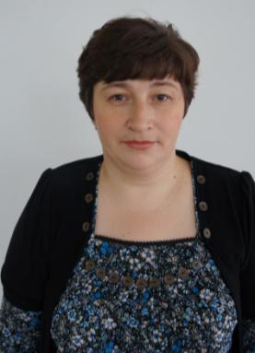
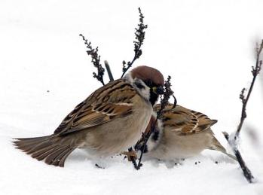
воспитатель
ПАНАРИНА
ЕЛЕНА
АЛЕКСЕЕВНА

Slide 3
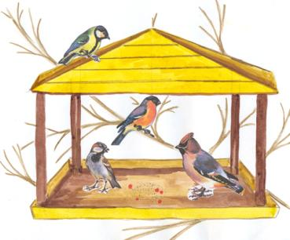
Направленность нашей работы
Зимой мы видим на улицах намного меньше птиц, чем в теплое время года, и мы даже знаем, почему. Большая часть птиц улетает зимовать в теплые регионы. Но что же происходит с оставшимися? Птицам бывает очень сложно добывать корм зимой.
Особенно из-под снежных шапок или ледяной «глазури» на деревьях. Мы можем помочь птицам, установив кормушки. Существует большое количество разновидностей кормушек. Наша задача состояла в том, чтобы наша кормушка была удобна для как можно большего количества видов. Мы наблюдали за птицами, посещающими кормушку. Определяли какие виды прилетают, как часто, какие корма предпочитают. По возможности делали фотографии птиц. По разнообразию вида оценили благополучность наблюдаемого участка.

Slide 4
Цель проекта
Формировать у детей обобщённое представление о птицах как живых существах, живущих на земле, на воде, которые умеют летать в воздухе, и имеющих типичное строение, приспособленных к определённым климатическим условиям;
Развивать интерес к жизни птиц;
Формировать осознанно-правильное отношение к птицам ближайшего окружения, желание практически сохранить, поддержать, создать для них нужные условия.
Ознакомление с художественной литературой, участие детей в драматизациях небольших отрывков произведений.
Учить отгадывать загадки, построенные на описании и сравнении, познакомить с пословицами, приметами их значением, учить чётко поизносить их.
Придумывать небольшие истории про птиц, составление рассказов из личного опыта.

Slide 5
Задачи
Уточнить внешние признаки птиц, особенности внешнего строения, позволяющие летать.
Уточнить представления о знакомых птицах, условиях их обитания, роли человека в жизни птиц.
Познакомить с удивительными загадками и тайнами из жизни птиц.
Приучать заботиться о птицах ближайшего окружения.

Slide 6
Взаимодействие участников проекта
ПЕДАГОГ
ДЕТИ
РОДИТЕЛИ

Slide 7
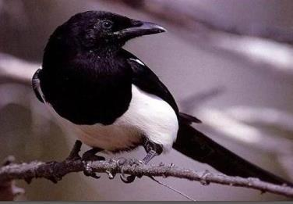
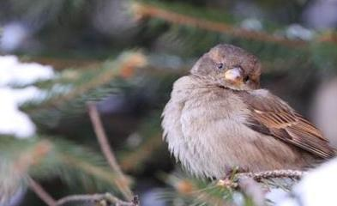
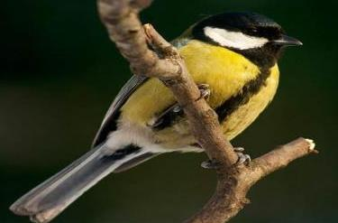
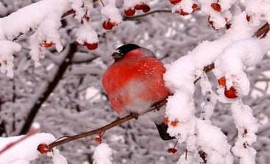
Здравствуйте птицы!

Slide 8
Результаты наших наблюдений
День первый – птиц не было замечено.
День второй – птицы появились на участке, но к пище не притронулись
День третий – птиц на участке появилось гораздо больше, пробовали пищу.
День четвертый – птиц гораздо больше, прилетали в определенное время:
около 10.00 утра
15.00
17.00
Последующие дни – огромные скопления птиц (даже корма не оставалось после кормежки)

Slide 9
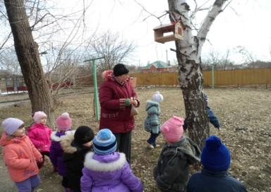
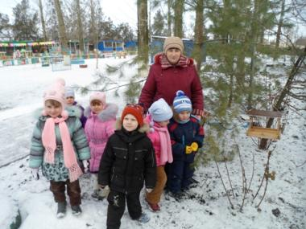
Покормите птиц зимой…
Покормите птиц зимой.
Пусть со всех концов
К вам слетятся, как домой
Стайки на крыльцо…
Разве можно забывать:
Улететь могли,
А остались зимовать заодно с людьми.
Приучите птиц зимой к своему окну,
Чтоб без песен не пришлось
Нам встречать весну.

Slide 10
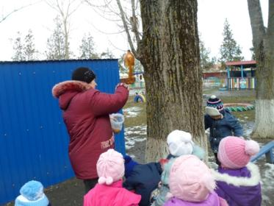
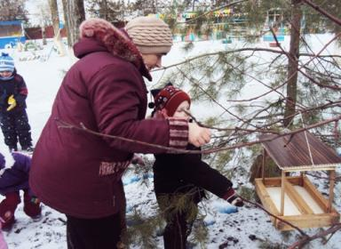
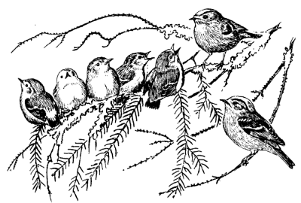
На дворе морозище -
Градусов под сорок.
Плачут все воробышки,
Что весна не скоро;
Что морозы лютые,
Плохо греют шубки.
Я принёс воробышкам
На тарелке крупки.
Кушайте, воробышки,
Кушайте, хорошие.
Я бы вам и валенки
Подарил с галошами.
Но сказала мама:
Воробей ведь маленький!
Сразу как запрыгает -
Потеряет валенки.

Slide 11
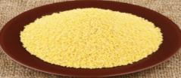
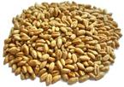
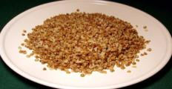
Корм, который мы выбрали для подкормки птиц
Очень интересным фактом
оказалось, что птицы не
клюют одну и ту же пищу каждый день. т.е.они соблюдают разнообразие в пищевом рационе.
Здорово!
Так же заметили, что воробьи уступают в борьбе
за пищу (предположительно, из-за преимущества синиц над воробьями).
Дятел кормится всегда в
одиночестве, соперники
отлетают в сторону и ждут, пока тот не улетит.
Пшено – один из самых
любимых видов пищи
Пшеница – корм, если
больше нечего покушать
Гречиха – мы и не думали,
что так понравится!
Подсолнечник – дольно
популярный корм

Slide 12
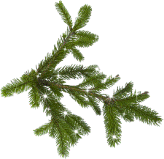
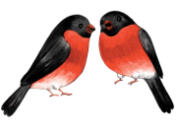
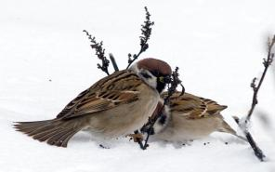
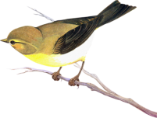
Виды птиц, которые посещали наши кормушки
Синицы (самые-самые многочисленные)
Воробьи (вторые по многочисленности)
Дятел (по нашему один и тот же)
Снегири (видели один раз)

Slide 13
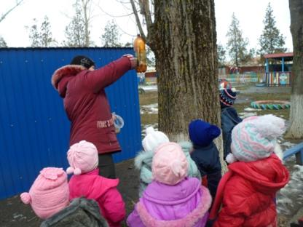
Кормушки, которые использовали для подкормки птиц
Кормушка-домик
Очень удобная кормушка
из пластмассовой бутылки

Slide 14
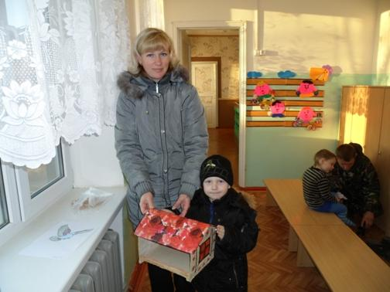
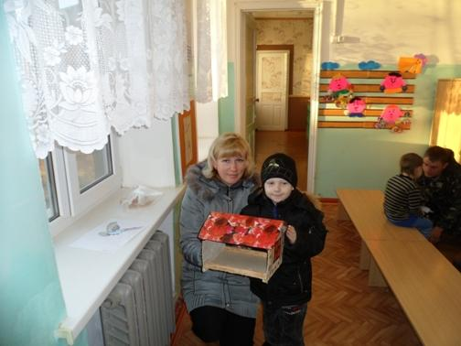
Наши родители - мастера!

Slide 15
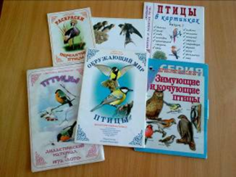
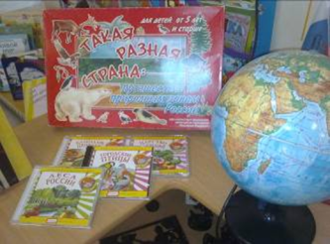
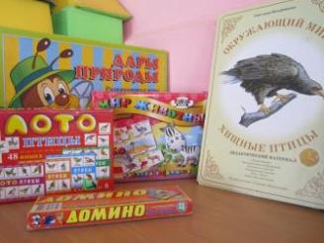
Развивающая среда нашей группы

Slide 16
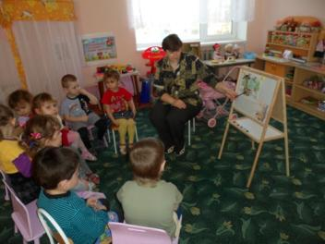
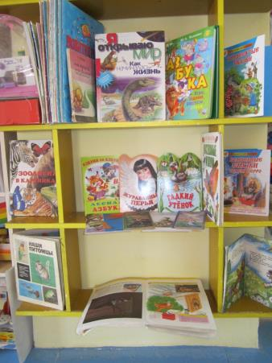
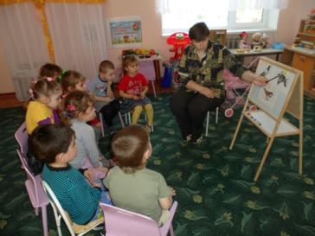
Книги, которые учат…

Slide 17
Занятия и беседы
«Что мы знаем о птицах»
«Почему перелетные птицы покидают нас осенью?»
«О зимующих птицах»
«Как зимуют наши пернатые друзья?»

Slide 18
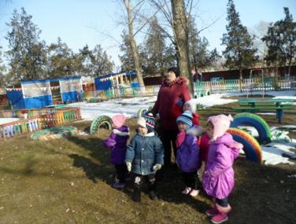
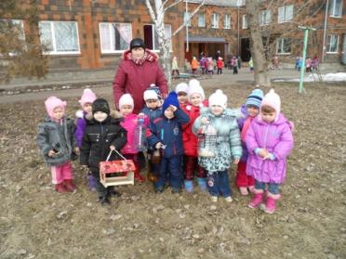
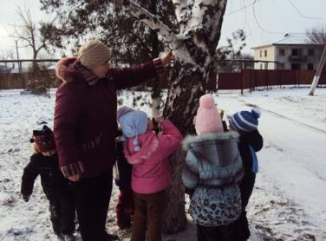
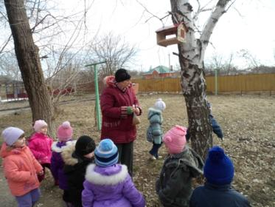
Целевые прогулки и наблюдения

Slide 19
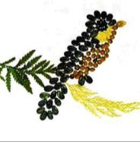
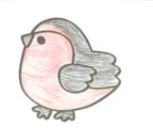
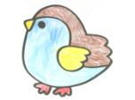
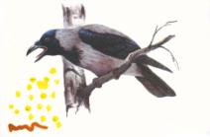
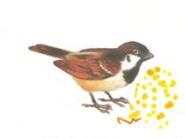
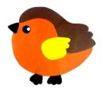
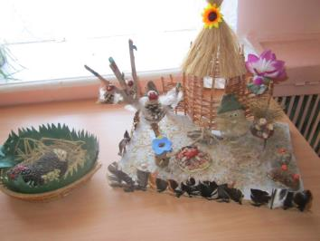
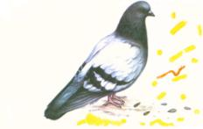
Птицы нашими руками

Slide 20
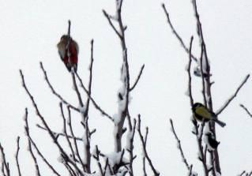
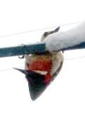
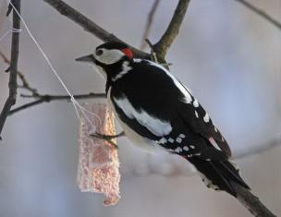
Фото «наших» птичек
Дятел
А ничего, вкусно!
По соседству с синицей
Красавец дятел

Slide 21
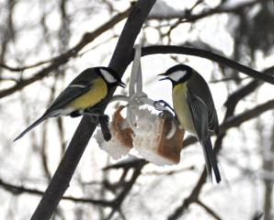
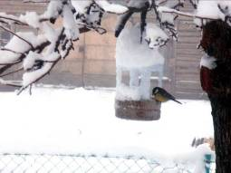
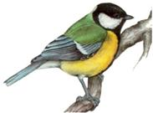
Синица
Мы синицы – клювом не щелкаем

Slide 22
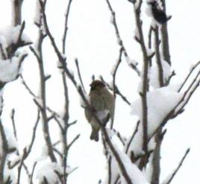
Воробьи
Воробей – это
звучит гордо!

Slide 23
Птичий «базар»

Slide 24
СПАСИБО
ЗА
ВНИМАНИЕ !

